Slide 1
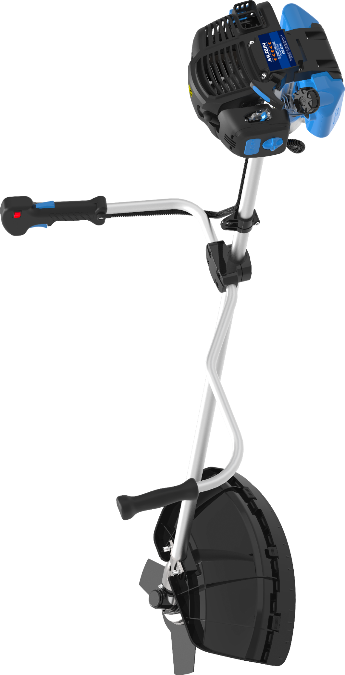
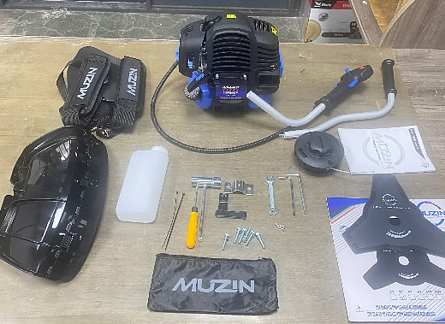
XBC4300 DESMALEZADORA 43 CC
(1.2 KW * 1.6 HP * 7500 RPM)
new model
Especificación Técnica
Potencia Máxima del equipo | 1.6 HP/7500 RPM
Cilindradas | 43 CC
Peso Neto | 7.9 Kg
Carburador | Tipo Diafragma
Arranque | Retráctil
Velocidad Máxima | 9000 min-1
Velocidad de reposo | 3000 ± 200 Min -1
Relación de Combustible | Mezcla : 160ml de aceite por cada 4litros de gasolina (25: 1)
Consumo de Combustible | 600 g /h
Capacidad del Tanque de Combustible | 1.2 L
Nivel de Sonido | 111 dB
Diámetro de la Hojilla | 255 mm
Diámetro de Corte | 305 mm
Espesor de la Hojilla | 1.6 mm
Diámetro del Agujero de Fijación | 25.4 cm
Longitud del Bastón | 1500 mm/ 150 Cm
Diámetro del Bastón | 28 mm
Espesor del Bastón | 1.5 mm
Transmisión | Embrague centrifugo, Cortador del eje de transmisión rígido
Dimensión | 1900 x 650 x 260 mm
Rotación del Cortador | En el sentido de la agujas del reloj
Potente Desmalezadora a gasolina de calidad profesional, accionada por un motor a gasolina totalmente compacto con alto rendimiento para su completo funcionamiento con un sistema amortiguación en el encendido.
Ideal para mantenimiento de jardines; utilizada en malas hierbas al ras del suelo y repasar los lugares a los que cortacésped no se puede llegar como la esquinas o los bordes, el corte lo realiza con hilos de nailon o cuchillas.
Características:
Motor Mono cilíndrico 2Tiempos
Cabezal de corte
Cuchilla de acero estándar de 3 dientes
Cortador de nylon extra, especial para hierba.
Arnés doble con mecanismos para rápida liberación.
Kit de herramientas.
Peso caja motor : 6,54 kg
Peso caja bastón: 9,76 kg
Incluye:
Herramientas de montaje y mantenimiento
Deposito de combustible para realizar la mezcla.
2 tirrap
Arnes
320x 250 x320mm Motor
1665x 105 x100mm Bastón

